Slide 1
Кузбасский урок здоровья
Профилактика гриппа и ОРВИ

Slide 2
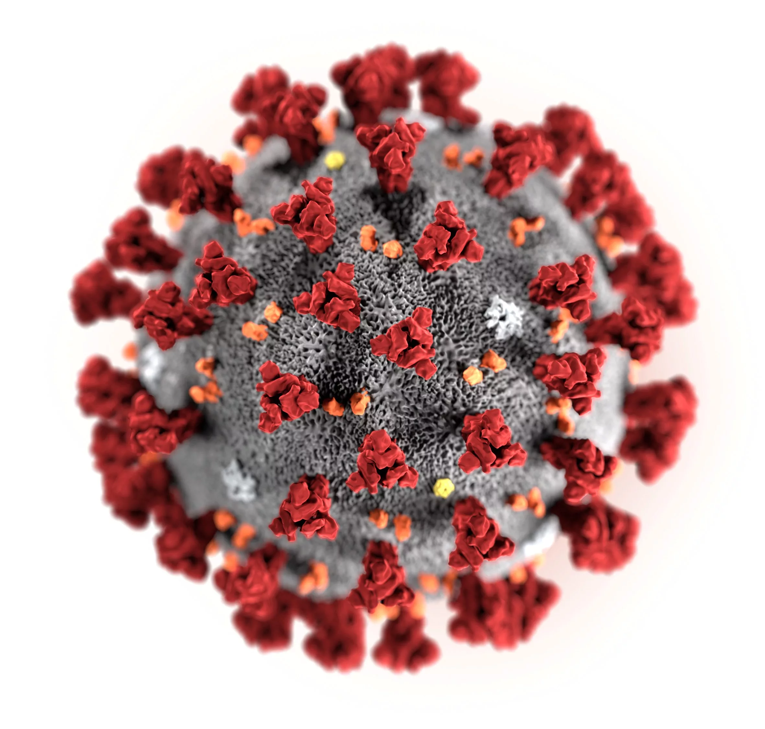
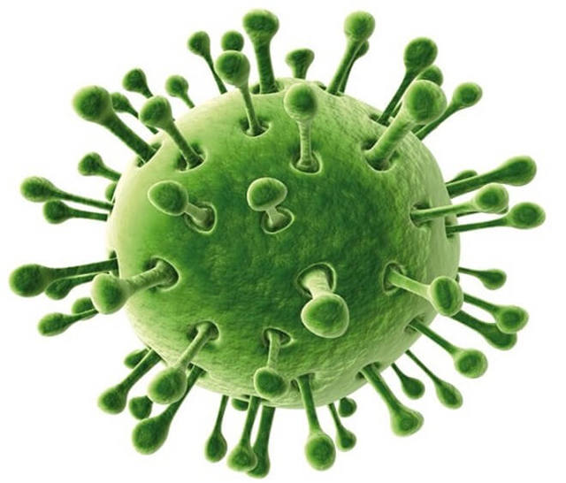
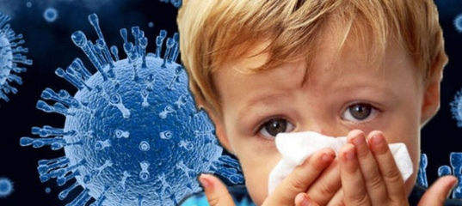
Более 200 вирусов могут быть причиной возникновения ОРВИ

Slide 3
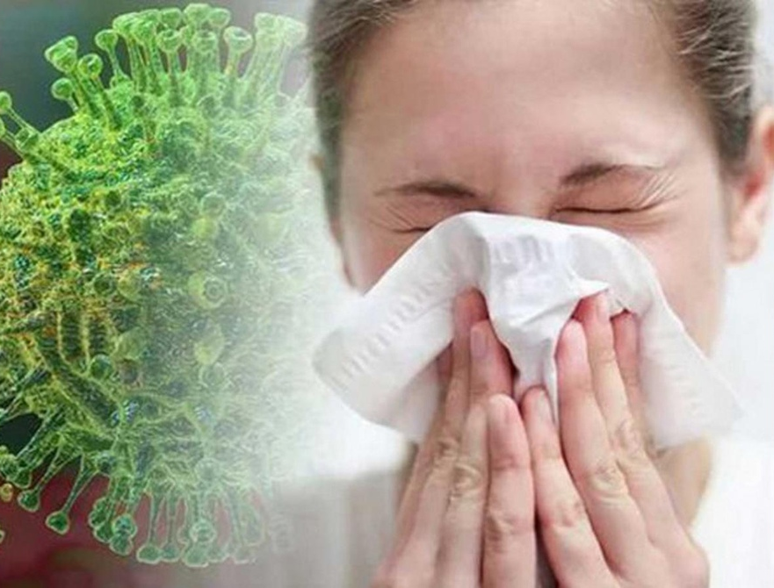
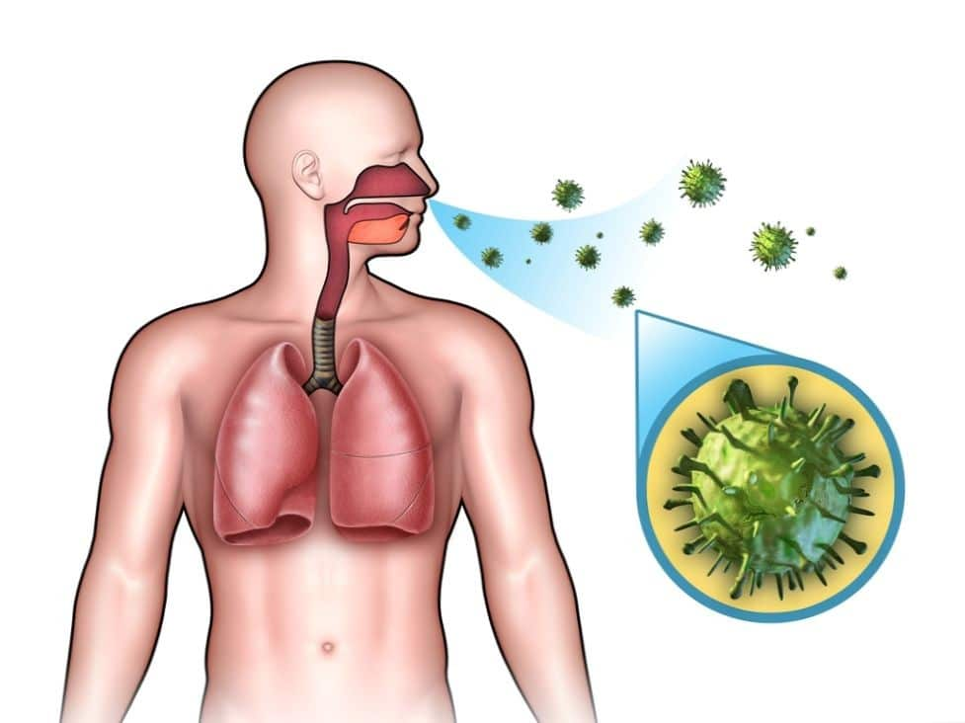
Респираторные вирусы поражают органы дыхательной системы

Slide 4
Вирус гриппа, COVID-19

Slide 5
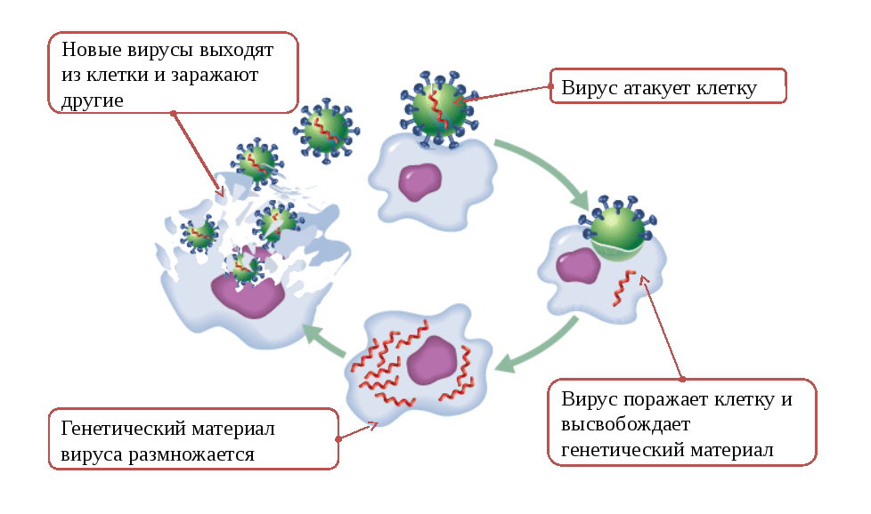
Цикл развития вируса

Slide 6
Пути передачи вирусов гриппа и ОРВИ
Воздушно-капельный путь (при чихании, при кашле, при разговоре)
заражение через предметы обихода, туалетные принадлежности, грязные руки, детские игрушки, белье, посуду и т. д.

Slide 7
Симптомы гриппа и других ОРВИ

Slide 10
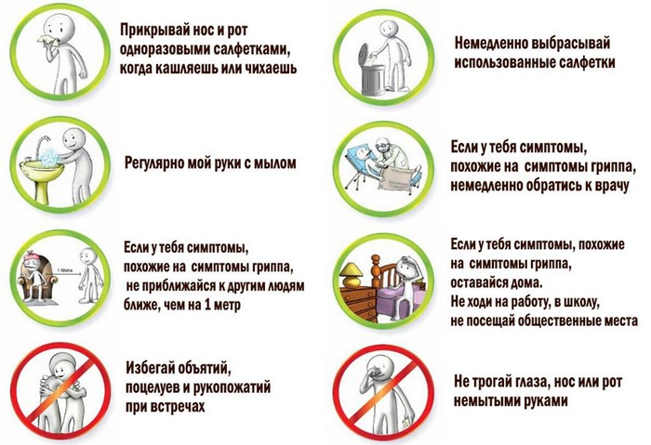
Чтобы защитить себя от инфекции следует соблюдать правила личной гигиены

Slide 11
Техника мытья рук
Каждый этап повторить
не менее 5 раз
Имейте при себе
антисептические салфетки
или жидкие средства
для обработки рук

Slide 12
Чистка и регулярная дезинфекция поверхностей удаляет вирусы

Slide 13
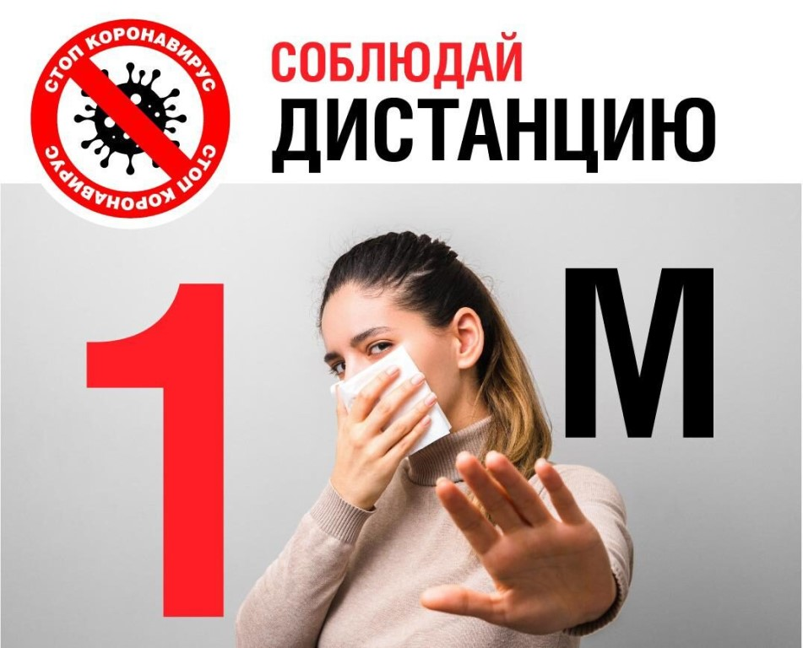
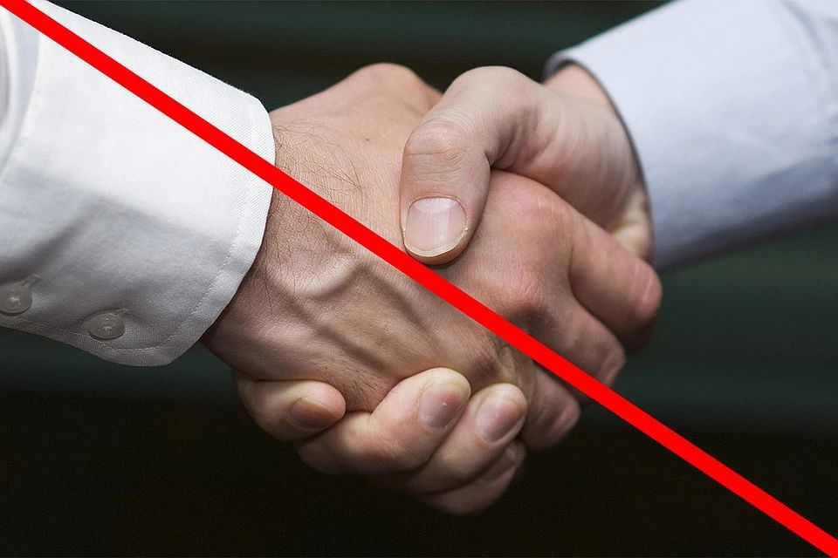
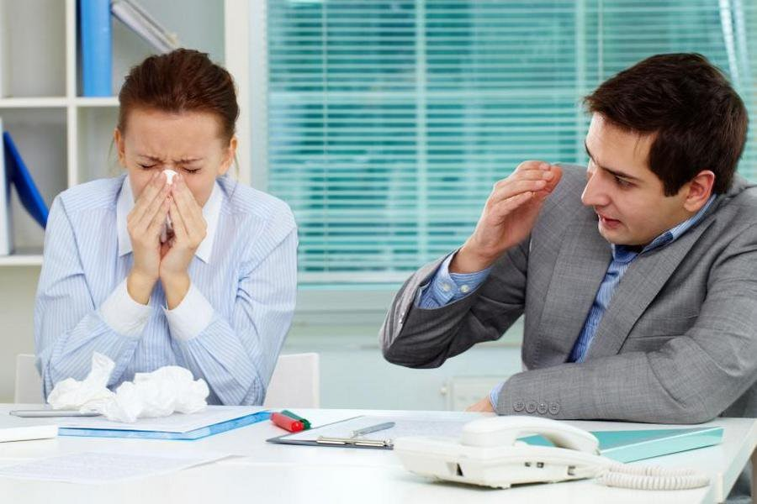
Простые правила безопасного поведения в период распространения вирусных инфекций
Избегайте больших скоплений людей
Избегайте близких контактов и пребывания в одном помещении с людьми, имеющими видимые признаки ОРВИ
Ограничьте при приветствии тесные объятия и рукопожатия
По возможности, соблюдайте дистанцию не менее 1 метра (расстояние вытянутой руки) при общении с друзьями, родными и близкими
Ограничьте при приветствии тесные объятия и рукопожатия
Не ешьте еду из общих упаковок или посуды

Slide 14
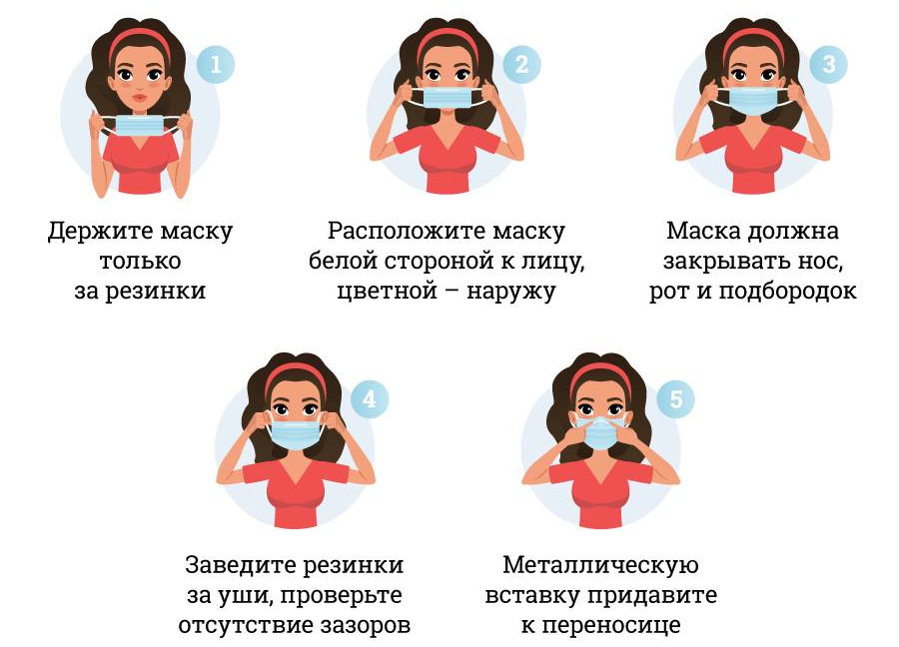
Как правильно носить маску
Маска уместна, если вы находитесь в месте массового скопления людей, в общественном транспорте, а также при уходе за больным
Нецелесообразна на открытом воздухе.

Slide 15
Особенности использования различных масок

Slide 16
Для снижения заболеваний очень большое значение имеет выполнение санитарно-гигиенических норм
комфортный температурный режим помещений
регулярное проветривание
ежедневная влажная уборка помещений с помощью моющих средств
выбор одежды в зависимости от погоды

Slide 17
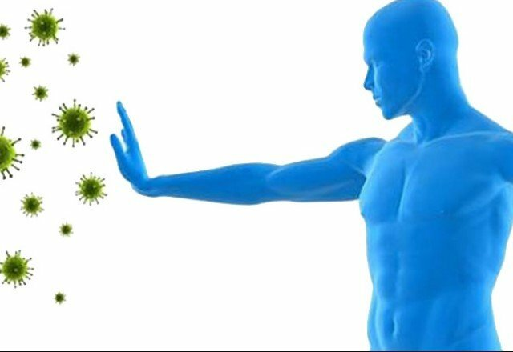
Здоровый образ жизни повышает сопротивляемость организма к инфекции
Берегите себя и близких, будьте здоровы!

